Slide 1



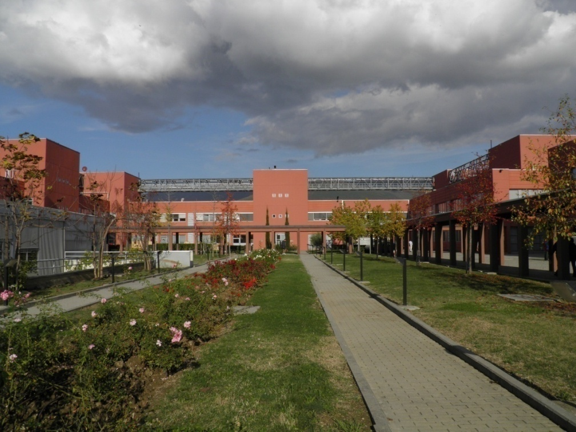
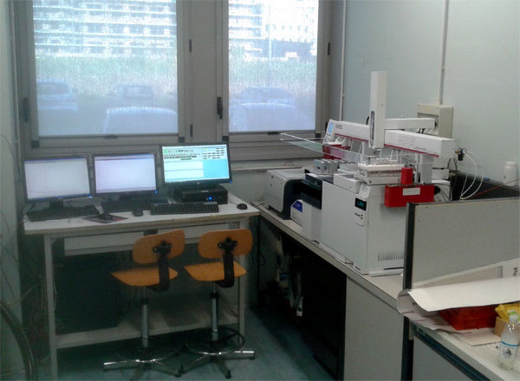
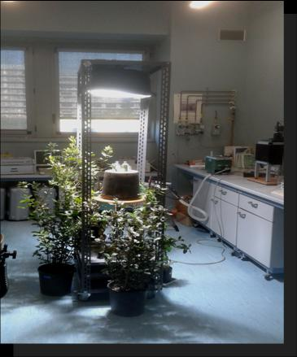
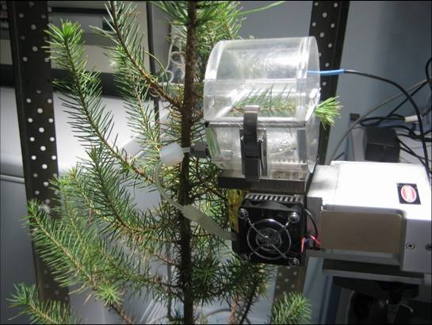
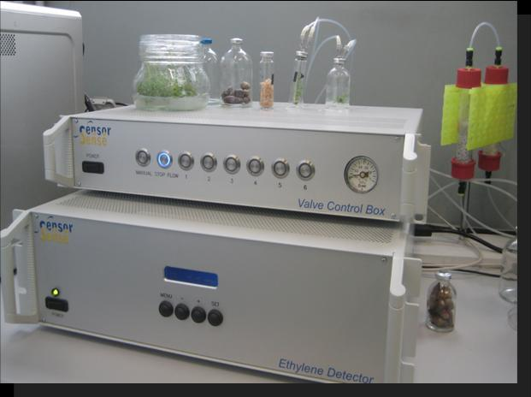
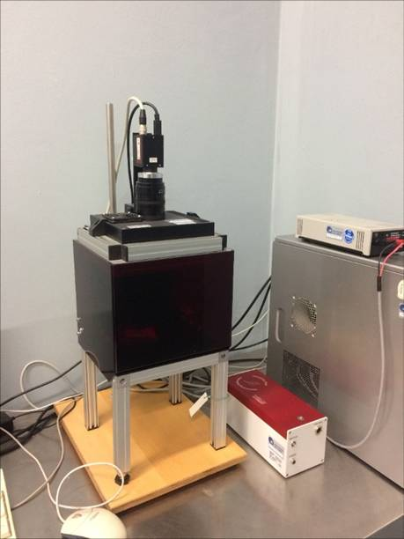
Laboratorio di Analisi e Ricerche Chimico-Ambientali (ARCA)
Il Laboratorio comune ARCA nasce dalla collaborazione di 3 istituti IBE (ex IVALSA), IPSP (ex IPP) e IBBR (ex IGV) dell’Area CNR di Firenze, che operano nella ricerca delle scienze agrarie, forestali e ambientali.

Slide 2
Laboratorio di Analisi e Ricerche Chimico-Ambientali (ARCA)
ARCA svolge la sua attività di ricerca e servizi ad alto contenuto scientifico e tecnologico nell’ambito delle scienze agro-forestali e ambientali.
Nello specifico sono utilizzate tecniche analitiche avanzate di gascromatografia-spettrometria di massa e tecnologie laser per la determinazione di molecole volatili (VOC - Volatile Organic Compound) prodotte dalle piante di interesse nei settori delle scienze ambientali, agrarie e forestali.
Alcuni esempi di analisi GC-MS di VOC riguardano:
- Molecole bioattive di interesse nutraceutico e farmacologico;
- Metaboliti secondari di importanza per la qualità organolettica e conservazione degli alimenti;
- Composti volatili coinvolti nei meccanismi biochimici di risposta della pianta a fattori di stress abiotici e biotici e di interesse nel biocontrollo di patogeni e parassiti;
- Molecole volatili utilizzate come marcatori biochimici della qualità del legno e dei suoi derivati;
- Composti volatili di importanza in chimica atmosferica e per la qualità dell’aria (indoor e outdoor).

Slide 3
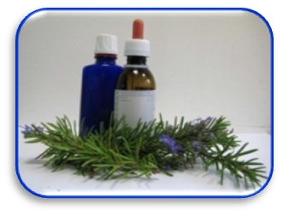
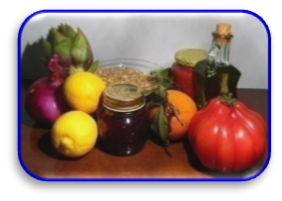

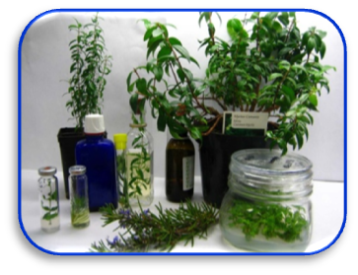
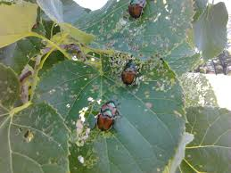
Laboratorio di Analisi e Ricerche Chimico-Ambientali (ARCA)
Molecole volatili costituenti di oli essenziali e resine prodotti naturali delle piante, sono ampiamente utilizzate in agricoltura e in vari settori dell’industria
Le molecole volatili e in particolare i terpeni sono impiegati come aromatizzanti e conservanti nell’industria agro-alimentare
Gli oli essenziali costituiti da mono- e sesqui-terpeni volatili trovano largo impiego in cosmesi e profumeria
Composti terpenici sono utilizzati in farmacia, medicina aromatica e erboristeria per le loro proprietà antisettiche, sedative, antispasmodiche, eupeptiche e cancro-inibenti
Composti terpenici sono utilizzati in agricoltura per la produzione di feromoni, erbicidi e pesticidi
Altri usi riguardano l’impiego di questi composti nella fabbricazione di resine sintetiche, lucidi, cere ecc. ecc..

